Slide 1
IZBIRNI PREDMETI 2024/2025
NIP NEMŠČINA, 7.–9. r.
Osnovna šola Šmarjeta

Slide 2
NEMŠČINA – neobvezni izbirni NIP nem 7–9
V času vse intenzivnejšega svetovnega povezovanja ima tuji jezik čedalje večji pomen tudi v vzgoji in izobraževanju. Še posebej to velja za nemščino, jezik naših sosedov Avstrijcev in ne tako oddaljenih Nemcev in Švicarjev.
V osnovni šoli ima nemščina kot izbirni predmet iste splošne cilje kot obvezni predmet, vendar se uresničujejo z zmanjšano intenzivnostjo in v manjšem obsegu.
Nemščina je po številu govorcev najbolj razširjen materni jezik v Evropi.

Slide 3
NEMŠČINA – neobvezni izbirni NIP nem 7–9
Verjamete pregovoru „VEČ JEZIKOV ZNAŠ, VEČ VELJAŠ“?
Bi se radi naučili osnov jezika naših severnih sosedov?
Verjamete, da je učenje drugega tujega jezika na osnovni šoli lahko zabavno, nenaporno, prilagojeno sposobnostim vsakega učenca?
Potem je izbirni predmet NEMŠČINA – NEOBVEZNI IZBIRNI prava odločitev za vas.
Izbira predmeta je še posebej priporočljiva za učence, ki bodo šolanje nadaljevali na gimnaziji.

Slide 4
NEMŠČINA – neobvezni izbirni NIP nem 7–9
ORGANIZACIJA POUKA:
je triletni predmet,
z učenjem se lahko nadaljuje v 8. in 9. razredu,
70 ur letno (2 uri tedensko).
KOMU JE POUK NAMENJEN:
učencem začetnikom pri učenju nemščine, ki bodo izbrali že dva obvezna izbirna predmeta

Slide 5
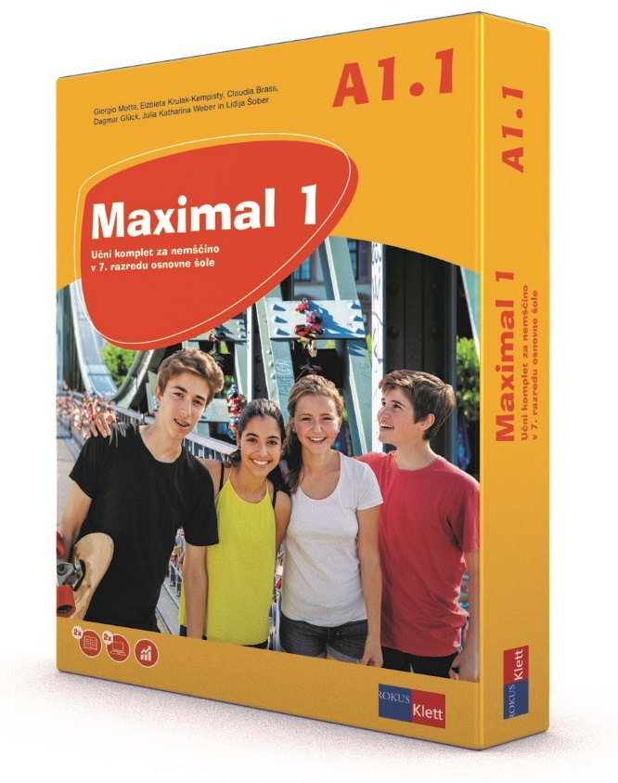
NEMŠČINA – neobvezni izbirni NIP nem 7–9
VSEBINA in GRADIVO:
Maximal 1
TEME:
Osebna predstavitev
Zanimanje, hobiji, prosti čas
Države in jeziki
Šola in pouk
Opis predmetov
Hrana in pijača
Nemško govoreče dežele

Slide 6
NEMŠČINA – neobvezni izbirni NIP nem 7–9
AKTIVNOSTI PRI POUKU:
poslušanje
govorjenje
petje
ogled videoposnetkov, kratkih filmov
igre vlog
družabne igre
risanje
delo za računalnikom
branje
pisanje
ekskurzija v Avstrijo
OCENJEVANJE ZNANJA:
ustna in pisna ocena v vsakem ocenjevalnem obdobju

